Slide 1
ASURANSI PERJALANAN
REZA OKKY SAKTIA
JC Data Science and Machine Learning
008-064

Slide 2
introduction
Asuransi perjalanan adalah jenis asuransi yang memberikan perlindungan selama kita melakukan perjalanan baik dalam negeri maupun luar negeri
Perusahaan asuransi mendasarkan bisnis mereka pada asumsi dan asumsi risiko. Mereka menghasilkan pendapatan dengan membebankan premi kemudian menginvestasikan premi tersebut di aset penghasil bunga lainnya. Untuk menghasilkan keuntungan, perusahaan asuransi memastikan bahwa premi yang mereka tetapkan lebih besar daripada klaim apa pun di masa mendatang.

Slide 3
PROBLEM STATEMENT
Perusahaan asuransi perjalanan ingin memprediksi pemegang polis mana yang kemungkinan akan mengajukan klaim asuransi untuk pertanggungan, agar dapat mengidentifikasi dan mengurangi potensi kerugian secara proaktif.
GOALS
Dengan menggunakan classification model machine learning, perusahaan dapat menganalisis data riwayat pemegang polis seperti produk asuransi, dan detail perjalanan untuk memprediksi secara akurat pemegang polis mana yang memiliki risiko lebih tinggi untuk mengajukan klaim. Hal ini akan memungkinkan perusahaan untuk mengambil tindakan pencegahan untuk kompensasi biaya klaim dan meningkatkan kinerja keuangan secara keseluruhan.

Slide 4
MATRIX EVALUATION
Berdasarkan tujuan diatas, model tersebut harus baik dalam memprediksi pemegang polis yang akan mengajukan klaim di masa depan. Jadi dalam hal ini kita perlu mengurangi jumlah false positive rate, artinya kita akan kehilangan lebih banyak uang jika model memprediksi pemegang polis yang tidak mengklaim tetapi sebenarnya mereka mengklaim sehingga precision skor akan menjadi metrik evaluasi kali ini.
Type 1 error : False Positive
- Konsekuensi : Perusahaan tidak dapat membebankan premi/biaya lebih kepada pemegang polis yang pada kenyataannya mengajukan klaim di masa mendatang tetapi diprediksikan "tidak akan mengklaim" oleh model tersebut. Yang berarti perusahaan kehilangan uang.
Type 2 error : False Negative
- Konsekuensi : Membebankan biaya diluar premi kepada pemegang polis yang kemungkinan besar tidak akan mengajukan klaim di masa depan.

Slide 5
Features
- Agency: Nama agency.
- Agency Type: Tipe agensi asuransi travel.
- Distribution Channel: Channel agensi asuransi travel.
- Product Name: Nama produk asuransi travel.
- Gender: Jenis Kelamin.
- Duration: Durasi Perjalanan.
- Destination: Tujuan Perjalanan.
- Net Sales: Banyak nominal Penjualan polis asuransi perjalanan.
- Commission (in value): Komisi yang diterima agensi asuransi travel.
- Age: Umur.
- Claim: Status Klaim.
44328 rows × 11 columns

Slide 6
DATA CLEANING
Pada tahap ini, akan dilakukan pembersihan data, selanjutnya data yang sudah bersih akan digunakan untuk proses analisis selanjutnya.
Missing Value
- Terdapat null value pada kolom Gender sebanyak 31647 baris, lalu untuk menangani null value dengan cara mengisi data null pada kolom gender dengan nilai 'M' dan 'F' secara random.
Data Duplicated
- Terdapat data duplikat sebanyak 4676, kemudian dihapus dengan drop duplicated

Slide 7
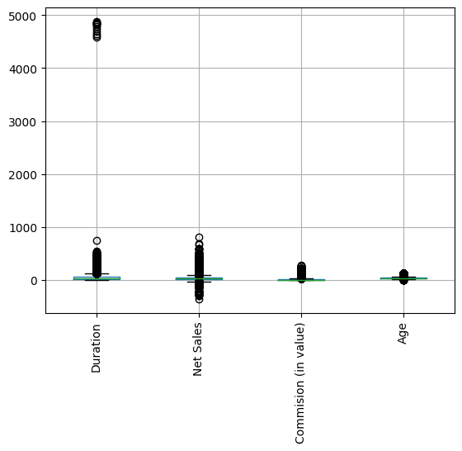
Data Outlier
Berdasar grafik diatas dapat dilihat ada beberapa feature yang memiliki outlier, untuk kasus kali ini outlier yang akan dihilangkan yang memiliki nilai ekstrem dibanding data lain yaitu kolom duration

Slide 8
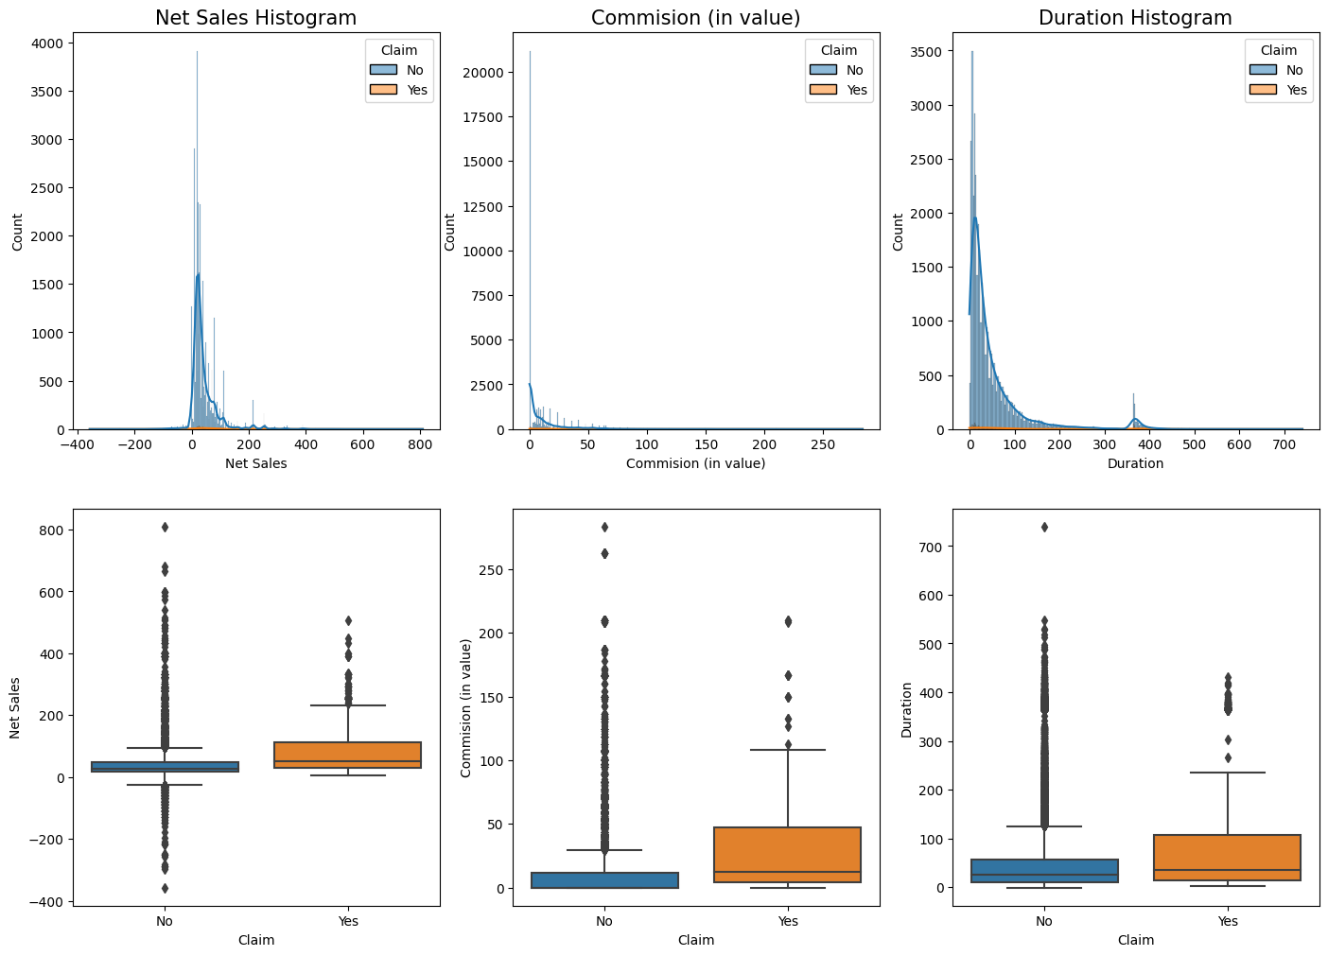
DATA ANALYSIS
Berdasarkan histogram dan boxplot disamping, kita dapat menyimpulkan bahwa terlihat perbedaan distribusi `Commision (in value)`, `Duration`, `Net Sales` dari `Claim` yang `Yes` dan `Claim` yang `No`, dimana yang nilai median `Yes` lebih tinggi dari yang `No`.
Sedangkan data outlier dari masing-masing data `Commision (in value)`, `Duration`, `Net Sales` paling banyak terdapat pada data `Claim` yang `No`

Slide 9

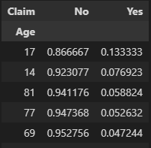
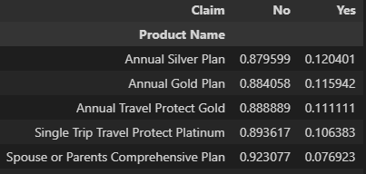
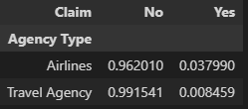
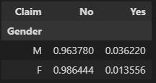
Berdasarkan barplot dan table diatas kita dapat menyimpulkan beberapa hal :
1. Dari data kedua tipe Agency yaitu `Airline` maupun `Travel Agency` keduanya mempunyai presentase yang tinggi dalam menolak klaim asuransi
2. Berdasar data kolom `Distribution Channel` polis asuransi baik `online` maupun `offline` mempunyai kecenderungan dalam menolak klaim yang tinggi
3. Berdasar data kolom `Product Name`, produk `Annual Silver Plan`, `Annual Gold Plan`, `Annual Travel Protect Gold`, `Single Trip Travel Protect Platinum` mempunyai presentase dalam menerima klaim asuransi diatas 10%, sedangkan produk `24 Protect`, `Child Comprehensive Plan`, `Individual Comprehensive Plan`,
`Travel Cruise Protect Family` memiliki presentase menolak klaim sebanyak 100%
4. Berdasar data kolom `Gender`, jenis kelamin Laki-laki `M` memiliki presentase lebih tinggi daripada Perempuan `F` dalam memperoleh klaim asuransi
5. Untuk data kolom `Age`, untuk memperoleh klaim dari polis asuransi tidak terpatok dengan umur, dibuktikan dengan tingkat presentase umur tertinggi yang memperoleh klaim yaitu umur 14 tahun , disusul umur 17 dan 81 tahun.

Slide 10
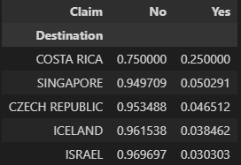
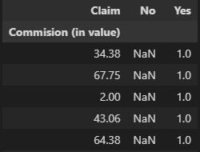
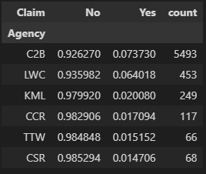
1. Berdasar data kolom `Destination`, tempat tujuan perjalanan dari polis asuransi yang menerima klaim tinggi yaitu `COSTA RICA` sebesar 25%, disusul `SINGAPORE` sebesar 5%
2. Berdasar data kolom `Commision (in value)`, komisi dibawah 100 memiliki presentase menerima klaim yang lebih tinggi daripada komisi diatas 100
3. `Agency` dengan presentase paling tinggi menerima klaim yaitu `C2B` disusul `LWC`

Slide 11
ENCODING
Yaitu merubah data kategorik menjadi data numer
1. Merubah kolom `Claim` yang berisi data `Yes` dan `No` menjadi masing masing 1 dan 0
2. Merubah fitur/kolom `Agency` menggunakan Binary Encoding,
3. Merubah fitur/kolom `Agency Type` menggunakan One Hot Encoding
4. Merubah fitur/kolom `Distribution Channel` menggunakan One Hot Encoding
5. Merubah fitur/kolom `Product Name` menggunakan Binary Encoding
6. Merubah fitur/kolom `Gender` menggunakan One Hot Encoding
7. Merubah fitur/kolom `Destination` menggunakan Binary Encoding.

Slide 12
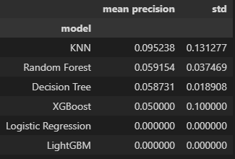
Modeling & Evaluation
Model Benchmarking : K-Fold
Terlihat bahwa model KNN adalah yang terbaik untuk mean precisionnya dari setiap model yang menggunakan default hyperparameter.

Slide 13
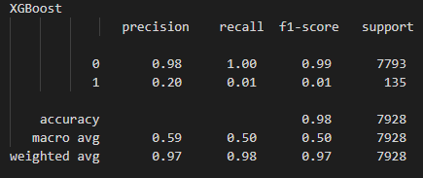
Model Benchmarking : Test Data
Dengan test data XGBoost mempunyai performance terbaik tapi dengan precision score hanya 0.20

Slide 14
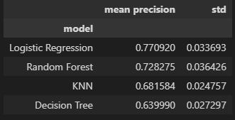
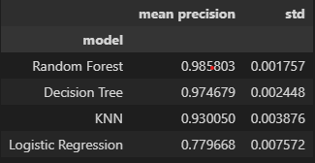
Karena data memiliki imbalance yang cukup tinggi, maka selanjutnya akan dilakukan undersampling dan oversampling pada dataset lalu membandingkannya yang kemudian akan dipakai untuk proses analisis selanjutnya.
Random Under Sampling Random Over Sampling
- Masing-masing hasil dari random under dan over sampling, keduanya mampu meningkatkan precisian mean score secara cukup signifikan.
- Dikarenakan kita akan menggunakan data yang asli dan tidak hasil resample data minoritas, maka kita akan menggunakan undersampling, walaupun dapat mengurangi beberapa jumlah data yang signifikan.
- Dari data under sampling dapat disimpulkan bahwa Logistic Regression adalah model dengan nilai mean precision tertinggi dengan 77%.
- Selanjutnya dengan model Logistic Regression akan dituning untuk melihat apakah dapat meningkatkan precision score

Slide 15
Hyperparameter Tuning
Precision Score Prediction Before Tuning: 0.7685185185185185
Precision Score Prediction After Tuning: 0.7884615384615384
- Untuk dataset yang seimbang dengan random under sampling dan tuning didapatkan hasil precision score untuk model logistic regression meningkat sebesar 2 %

Slide 16
Kesimpulan dan Rekomendasi
Kesimpulan :
- Pada model benchmarking - K Fold dapat disimpulkan bahwa model KNN adalah yang terbaik untuk mean precisionnya dari setiap model yang menggunakan default hyperparameter dengan nilai 0.095238 / 9%.
- Pada model benchmarking test data XGBoost mempunyai performance terbaik tapi dengan precision score hanya 0.20
- Karena data memiliki imbalance yang cukup tinggi, maka dilakukan uji undersampling dan oversampling, dengan hasil
- Untuk uji Under Sampling Logistic Regression dengan nilai mean precision tertinggi dengan nilai 0.770920 / 77%
- Untuk uji Over Sampling Random Forest dengan nilai mean precision tertinggi dengan nilai 0.985803 / 98%
- Untuk uji selanjutnya menggunakan Logistic Regression hasil dari uji Under Sampling
- Untuk Precission Score setelah dan sebelum tuning :
- Precision Score Prediction Sebelum Tuning: 77%
- Precision Score Prediction Setelah Tuning: 79%
- Untuk dataset yang seimbang dengan random under sampling dan tuning didapatkan hasil precision score untuk model logistic regression meningkat sebesar 2 %

Slide 17
Rekomendasi :
- Setelah Tuning terlihat bahwa Precision score meningkat sebesar 2%. Jadi dengan model Regresi Logistik setelah tuning dapat mengurangi tingkat False positif. Yang dapat membantu perusahaan memprediksi pemegang polis yang akan lebih mungkin mengajukan klaim di masa mendatang.
- Maka dapat direkomendasikan bahwa data ini perlu memiliki lebih banyak pemegang polis yang mengklaim. Tujuan kami dalam memprediksi 'klaim' sangat buruk, dikarenakan imbalance sampai data dilakukan uji Random Sampling.
- Kedepannya dapat mencoba algorithm Machine Learning yang lain dan juga mencoba hyperparameter tuning kembali, untuk mendapatkan hasil lebih baik.

